Slide 1
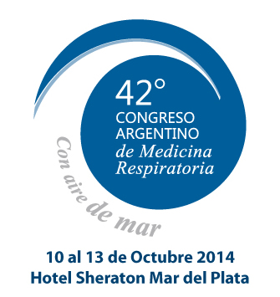
MALFORMACION ARTERIOVENOSA PULMONAR
CAUSA INFRECUENTE DE HIPOXEMIA EN LA INFANCIA
DR SANTIAGO QUINTAS
NEUMONOLOGO INFANTIL
UNIDAD NEUMONOLOGIA
HIEMI- MAR DEL PLATA

Slide 2
CASO CLINICO:
PACIENTE DE 7 AÑOS , SEXO FEMENINO, DERIVADO A NUESTRO SERVICIO POR PRESENTAR :
HIPOXEMIA- DISNEA- BAJA TOLERANCIA AL EJERCICIO.
CIANOSIS Y ACROPAQUIAS
EVALUADA POR CARDIOLOGIA DESDE SU NACIMIENTO,DESCARTANDO HIPOXEMIA POR CORTOCIRCUITO DE ETIOLOGIA CARDIACA

Slide 3
ANTECEDENTES PERINATOLÓGICOS: RNT-PAEG. ICTERICIA CON LUMINOTERAPIA 5 DIAS
ANTECEDENTES PATOLÓGICOS:
LARINGITIS RECURRENTE
MIOCARDIOPATIA HIPERTROFICA CON ESTENOSIS PULMONAR E INSUFICIENCIA MITRAL LEVES
ANTECEDENTES FAMILIARES:
MADRE 36 AÑOS
ATOPIA RAMA MATERNA.
CARDIOPATIA CONGENITA : CIA TIPO OSTIUM SECUNDUM SIN HIPERTENSION PULMONAR
EPISTAXIS ESPONTANEA Y RECURRENTE DESDE LOS 16 AÑOS
DISNEA- CEFALEA (MIGRAÑA)
HEMOTORAX EN SU ULTIMA GESTACION- DRENAJE PLEURAL
ANEMIA CON TRATAMIENTO( HIERRO –ACIDO FOLICO).
DESCONOCEN ANTECEDENTES FAMILIARES

Slide 4
EXAMEN FISICO:
PESO: 19,3 KG(PC3) / TALLA: 1,20 MTS(PC25)
CIANOSIS DISTAL
ACROPAQUIAS (HIPOCRATISMO DIGITAL)
PECTUS EXACAVATUM
SOPLO CARDIACO MESOCARDIO 2/6
AUSCULTACION PULMONAR NORMAL
SATUROMETRIA:82% FIO2 21%.

Slide 5
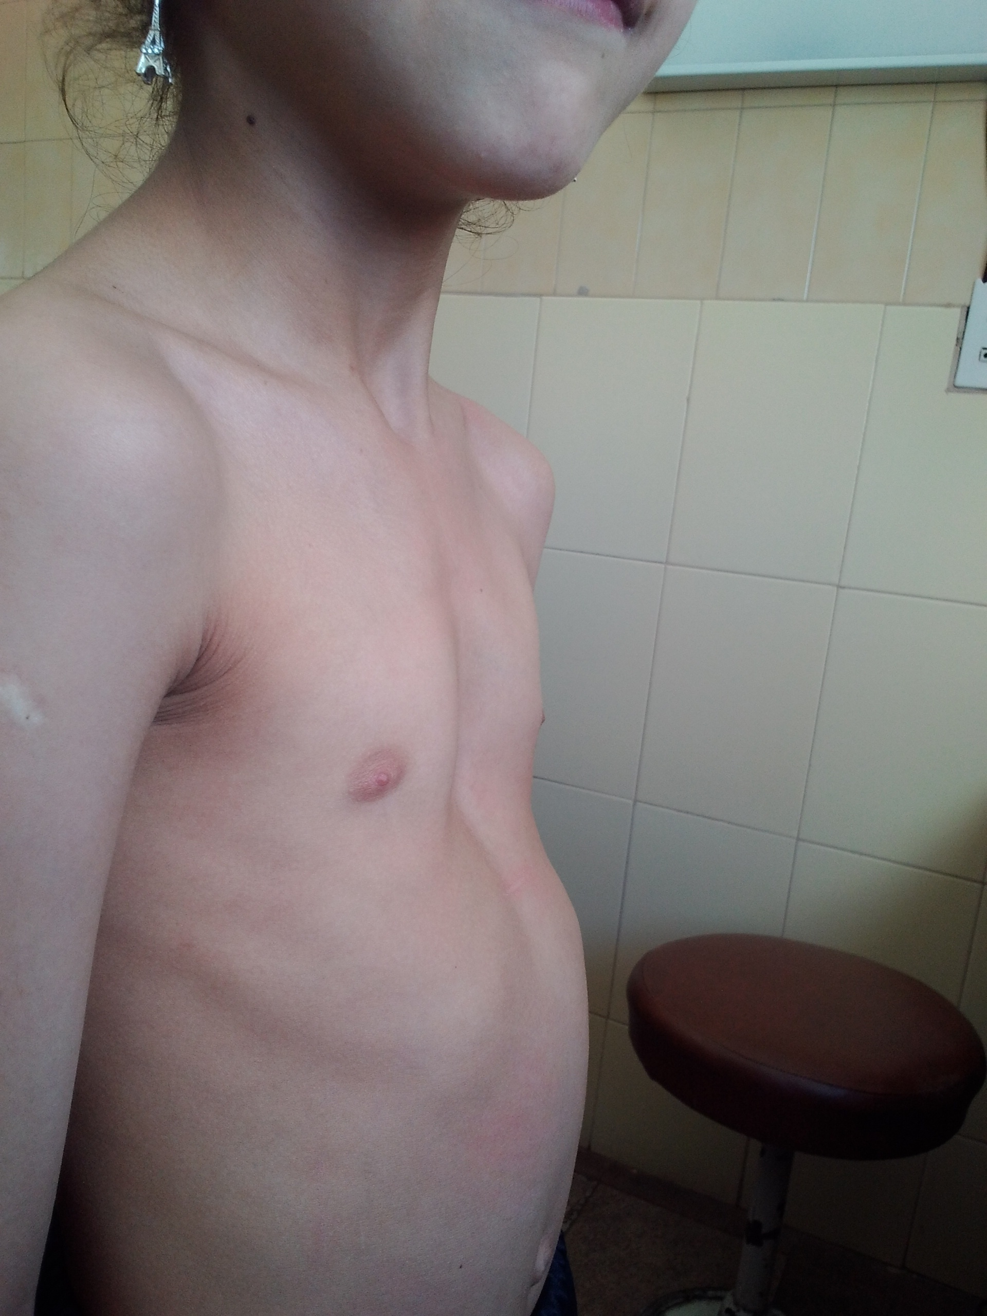

Slide 6
SE ASUME EL CUADRO COMO CIANOSIS E HIPOXEMIA Y SE SOLICITAN ESTUDIOS COMPLEMENTARIOS:

Slide 7
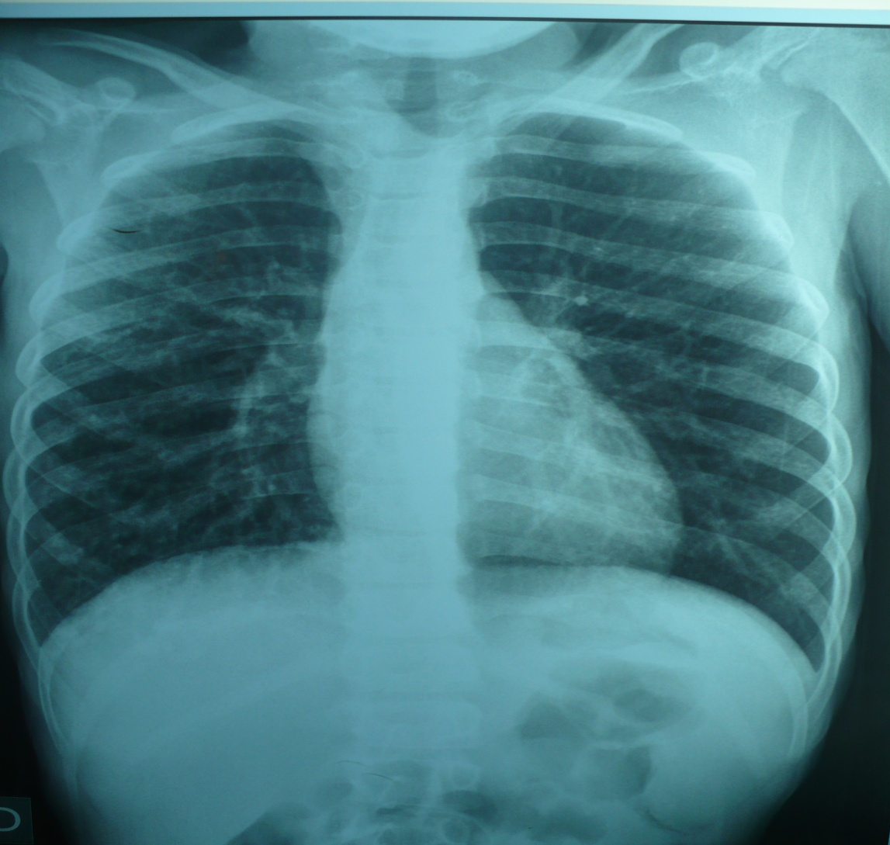
RADIOGRAFIA DE TORAX: MEDIASTINO SP-NO PROMINENCIAS VASCULARES-MULTIPLES IMÁGENES MICRONODULILLARES DE CARACTERISTICAS PARENQUIMATOSA QUE COMPROMETE LOB. INF. DERECHO

Slide 8
HEMOGRAMA: G.R. 5.810.000
Hb 16,4 G%
Hto 48 %
AUMENTO EN MAS DE 2 DS.AUMENTO PROMEDIO +/-2DS: POLICITEMIA
NOMOGRAMA ARTERIAL: PH 7,40-PO2 50-PCO2 35-
SAT O2 83-84%
ECODOPPLER COLOR CARDIACO:
FUNCION VENTRICULAR NORMAL, SIN OBJETIVARSE ALTERACIONES ESTRUCTURALES, NI DRENAJES VENOSOS SISTEMICOS A AURICULA IZQUIERDA
HIPERTROFIA SEPTAL LEVE,INSUFICIENCIA MITRAL Y ESTENOSIS PULMONAR LEVES.
SIN HTP

Slide 9
EXAMEN FUNCIONAL RESPIRATORIO: DENTRO DE PARAMETROS FISIOLOGICOS

Slide 10
ANGIOTOMOGRAFIA CON CONTRASTE ENDOVENOSO

Slide 11
ANGIOTOMOGRAFIA CON CONTRASTE ENDOVENOSO

Slide 12
ANGIOTOMOGRAFIA CON CONTRASTE ENDOVENOSO
ESTRUCTURAS VASCULARES QUE NO TERMINAN EN FORMA HABITUAL DEMUESTRAN CARÁCTER VASCULAR DE LA LESION.
MULTIPLES IMÁGENES NODULARES MAYORES A 7 MM DE DIAMETRO, SUBPLEURALES EN CAMPO PULMONAR BASAL Y MEDIO DERECHO . PRESENTAN AFERENCIA VASCULAR Y REALCE INTENSO LUEGO DE LA ADMINISTRACION DEL CONTRASTE.
HALLAZGOS COMPATIBLES CON MALFORMACION ARTERIO VENOSA-FAVP

Slide 13
ECOCARDIOGRAFIA DE CONTRASTE BURBUJA (BURBUJA DE ECO)
PRUEBA POSITIVA. APARICION DE CONTRASTE EN CAVIDADES DERECHAS. REAPARICION TARDIA DEL MISMO EN CAVIDADES IZQUIERDAS, AL CABO DE 3-5 CICLOS.
SE CONFIRMA FISTULA ARTERIO VENOSA PULMONAR(FAVP)- CORTOCIRCUITO DERECHA/IZQUIERDA.

Slide 15
SE DECIDE AMPLIAR METODOS DIAGNOSTICOS EN BUSQUEDA DE MALFORMACIONES ARTERIOVENOSAS EN OTRAS AREAS CORPORALES.
SCREENING EXTENSIVO A SU MADRE
ANGIOTOMOGRAFIA DE ABDOMEN Y PELVIS CON CONTRASTE: NORMAL

Slide 16
RESONANCIA NUCLEAR MAGNETICA DE CEREBRO/ ANGIORESONANCIA: PEQUEÑA IMAGEN FOCAL DE 5 MM EN RELACION AL BRAZO POSTERIOR DE LA CAPSULA INTERNA IZQUIERDA Y GLOBOPALIDO HOMOLATERAL. ANGIORESONANCIA DE VASOS INTRACRANEANOS:NORMALES

Slide 17
ESTUDIOS COMPLEMENTARIOS A FAMILIAR DE PRIMER GRADO (MADRE)

Slide 18
ANGIOTAC DE TORAX CON CONTRASTE: Imagen nodular homogénea de contornos lobulados de 2 cm de diámetro en Segmento Posterior de Lóbulo Inferior Derecho. Se asocia con arteria aferente dominante de 5 mm llegando al nódulo y rama eferente. MAVP
ANGIOTAC DE ABDOMEN: NORMAL
RNM CEREBRO Y ANGIO RESONANCIA: NORMAL

Slide 19
TELANGIECTASIAS MUCOCUTANEAS

Slide 20
CON DIAGNOSTICO DE SINDROME DE RENDU-OSLER-WEBER CON FISTULA ARTERIOVENOSA PULMONAR, SE DERIVA A UNIDAD TELANGIECTASIA HEMORRAGIA DEL HOSPITAL ITALIANO PARA REALIZAR TERAPEUTICA ESPECIFICA Y TESTEO GENETICO.
EN ENERO DE 2014 SE EFECTUA CATETERISMO DE ARTERIA PULMONAR DERECHA/ ANGIOGRAFIA CON DIAGNOSTICO DE MULTIPLES FISTULAS QUE COMPROMETEN PULMON DERECHO, LAS DE MAYOR TAMAÑO EN BASE PULMONAR
SE EFECTUA EMBOLIZACION SELECTIVA DE 10 FAV, LOGRANDO SU EXCLUSION COMPLETA.
TRATAMIENTO EXTENSIVO A SU MADRE

Slide 21
POST-EMBOLIZACION
PACIENTE
MADRE

Slide 22
CONCLUSIONES
LA THH O SINDROME DE RENDU- OSLER-WEBER
ENTIDAD POCO FRECUENTE
INCIDENCIA 1 EN 5000/8000.
HERENCIA AUTOSOMICA DOMINANTE CAUSADA POR MUTACIONES EN LOS GENES:
ENDOGLINA(ENG) , CR 9 :VARIANTE HHT1
ALK1 (ACTIVIN –LIKE KINASE 1 ) , CR12:VARIANTE HHT2(C12)

Slide 23
DISPLASIA VASCULAR MULTISISTEMICA(TELANGIECTASIAS Y MALFORMACIONES ARTERIOVENOSAS VISCERALES)
EL DIAGNOSTICO SE REALIZA EN BASE A CRITERIOS CLINICOS (CRITERIOS CURAÇAO-1999)
EPISTAXIS ESPONTANEA Y RECURRENTE
TELANGIECTASIAS MUCOCUTANEAS
M.A.V. VISCERALES
HISTORIA FAMILIAR (FLIAR PRIMER GDO. THH)
5-35% SE ASOCIA A FAVP EN NIÑOS Y ADULTOS.

Slide 24
LAS FAVP CON SHUNT PULMONAR DE DER- IZQ , MAYOR AL 25% DEL FLUJO SANGUINEO PULMONAR (CONSIDERADOS SEVEROS-20% ):
CURSAN CON HIPOXEMIA
PRESENTAN GRADOS VARIABLES DE :
DISNEA 60%
FATIGA
CIANOSIS
ACROPAQUIA
POLICITEMIA.
30-40% COMPLICACIONES SNC: ASOCIADO A EMBOLIA PARADOJAL.
ACCIDENTE ISQUEMICO TRANSITORIO
ACVI
ABSCESO CEREBRAL

Slide 25
EMBOLIZACION PERCUTANEA ENDOVASCULAR (POR ANGIOGRAFIA PULMONAR) O CIRUGIA RESECTIVA, ESTAN INDICADOS EN MAVP, CON EL OBJETO DE:
LIMITAR LOS RIESGOS DE COMPLICACIONES:
SNC (EMBOLICAS)
HEMODINAMICAS
HEMORRAGICAS.

Slide 26
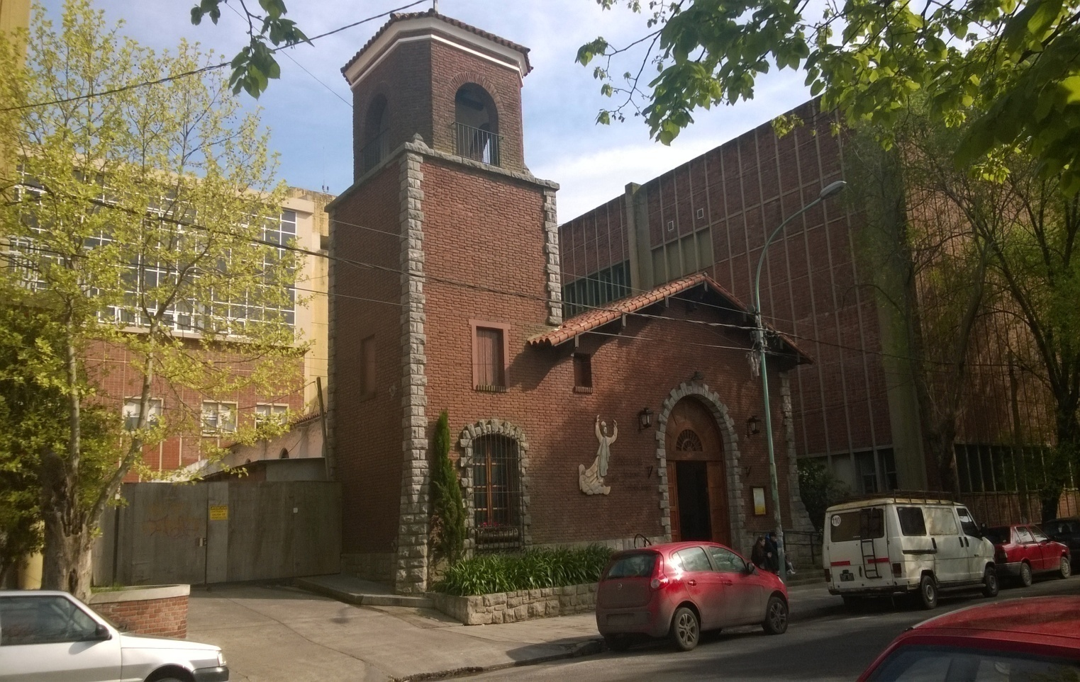
MUCHAS GRACIAS

